Slide 1
浦島太郎と相対性理論
広島リカレント学院 2021.08.18
牟田泰三

Slide 2
浦島太郎の歌

Slide 3
昔 昔、浦島は助けた亀に連れられて、
龍宮城へ来て見れば、絵にもかけない美しさ。
乙姫様の御馳走に、鯛やひらめの舞い踊り、
ただめずらしくおもしろく、月日のたつのも夢のうち。
遊びにあきて気がついて、おいとまごいもそこそこに、
帰る途中の楽しみは、土産にもらった玉手箱。
帰って見れば、こは如何に、もと居た家も村も無く、
道に行きあう人々は、顔も知らない者ばかり。
心細さに蓋とれば、あけて悔しき玉手箱、
中からぱっと白煙、たちまち太郎はお爺さん。

Slide 4
疑問
浦島太郎は海辺で海亀をいじめる子供達から海亀を助ける。
海亀は浦島太郎に感謝、太郎は海亀に乗って竜宮城へ。
疑問1 海亀がお礼なんかするのか？ 海亀に乗って海中に行くなんておかしい。
竜宮城は絵にも描けない美しさ、乙姫様のごちそう、鯛やヒラメの舞い踊り。
疑問2 現実に竜宮城なんかあるのか？
しばらく経って亀に乗って村に帰る。帰ってきたら誰も知った者がいない。
若い者に聞くと、昔そんな人がいたよ。
疑問3 友達や親戚縁者が亡くなっているのに浦島太郎だけ歳を取らないのはおかしい。
困ってしまって、土産にもらった玉手箱を開けてみたら、たちまち歳を取ってしまった。
疑問4 煙で急に歳を取るなんておかしい。玉手箱って何だ？

Slide 5
浦島太郎の不思議を解明する方法
大前提
高度の文明を持った宇宙人の存在
この大前提の下で、科学的につじつまの合った説明が
出来るだろうか？

Slide 6
浦島太郎の不思議
疑問1 海亀がお礼なんかするのか？
海亀に乗って海中に行くなんておかしい。
疑問2 現実に竜宮城なんかあるのか？
疑問3 友達や親戚縁者が亡くなっているのに
浦島太郎だけ歳を取らないのはおかしい。
疑問4 煙で急に歳を取るなんておかしい。
玉手箱って何だ？

Slide 7
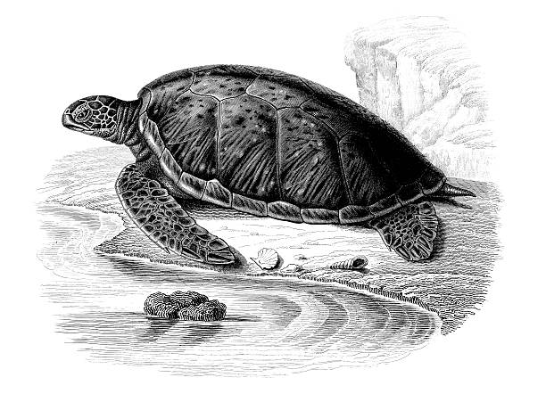
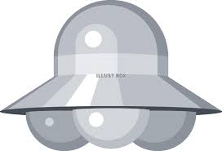
疑問1 海亀がお礼なんかするのか？ 海亀に乗って海中に行くなんておかしい
海亀は実は宇宙人達の宇宙船だった。地球探査中に機器の故障で海岸に不時着していた。
宇宙人達は地球人との交信装置を持っていた。浦島太郎とコミュニケーションを取ることが出来た。
機器の修理がすむと、浦島太郎に感謝して、宇宙中継基地まで招待することにした。

Slide 8
疑問2 現実に竜宮城なんかあるのか？
地球から 0.1光年程のところに宇宙中継基地がある。そこへ連れて行った。
VR（Virtual Reality 仮想現実）装置によって、地球人好みの素晴らしいものを見せて体験させることが出来る。浦島太郎には漁師さん好みのものを見せ、食事も豪華な感じのものにした。
浦島太郎は竜宮城に行ったと思い込んでいる。

Slide 9
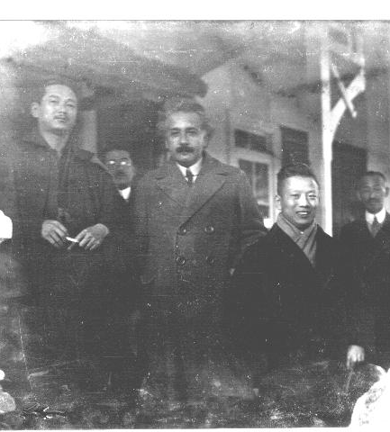
疑問3 友達や親戚縁者が亡くなっているのに 浦島太郎だけ歳を取らないのはおかしい
これは理論的には可能です。
相対性理論をちょっとだけ勉強しましょう。アインシュタイン博士の偉大な業績
特殊相対性理論 等速直線運動のみに適用できる理論
一般相対性理論 加速度を含む運動（重力のもとでの運動）
に適用出来る理論
以下では特殊相対性理論に基づく説明をします。

Slide 10
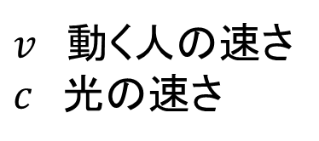

時間の遅れ
相対性理論では、高速で動く人の時間は遅れる。
$$T=\sqrt{1−\frac{v^{2}}{c^{2}}} t$$
$v$ 動く人の速さ
$c$ 光の速さ
高速で動く人の時間の経過
静止した人の時間の経過
$c=$秒速約30万km

Slide 11
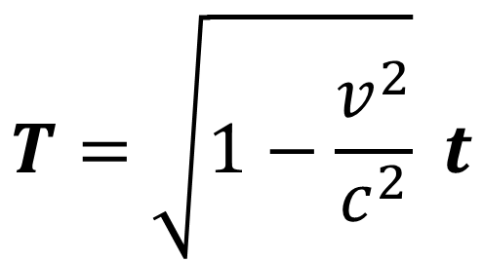
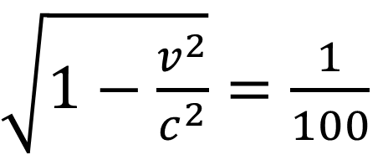
実際に時間はどのくらい遅れるだろうか
$$T=\sqrt{1−\frac{v^{2}}{c^{2}}} t$$
$\sqrt{1−\frac{v^{2}}{c^{2}}}=\frac{1}{100}$
だったら、 $t=100$年間 で $T=1$年間
即ち、村人達が100年過ごしても、浦島太郎は1歳しか歳を取らない。

Slide 12


宇宙船の速度
では、宇宙船はどれだけの速さで飛んだのだろう。
光速度 c の99.995%というとんでもない速さで宇宙中継基地まで行ったと考えられる。恐るべき宇宙航行技術。
$$\sqrt{1−\frac{v^{2}}{c^{2}}}=a$$
と置くと
$$v=c\sqrt{1−a^{2}}=0.99995c$$
$$a=\frac{1}{100}$$

Slide 13
疑問4 煙で急に歳を取るなんておかしい。玉手箱って何だ？
宇宙人達は相対論的時間の遅れのことは勿論知っていた。
太郎が村人達と会ったときに、年老いた村人にビックリしないように、太郎のための老化促進剤を用意していた。これが玉手箱。
残念ながら村人達は皆亡くなっていた。

Slide 14
高度の文明を持った宇宙人は本当にいるのか
高度の文明を持った宇宙人の存在を仮定
浦島太郎物語の論理的説明可能
浦島太郎物語の実在性
高度の文明を持った宇宙人の存在

